Slide 1
ModelSim Install
2020-03-31
NCKU CSIE DICLAB

Slide 2
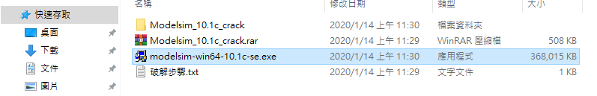
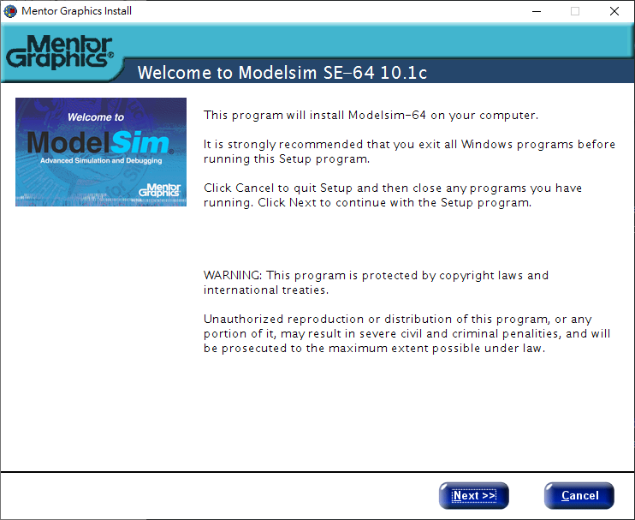
步驟一
預設路徑:C:\modeltech64_10.1c
安裝檔:連結

Slide 3
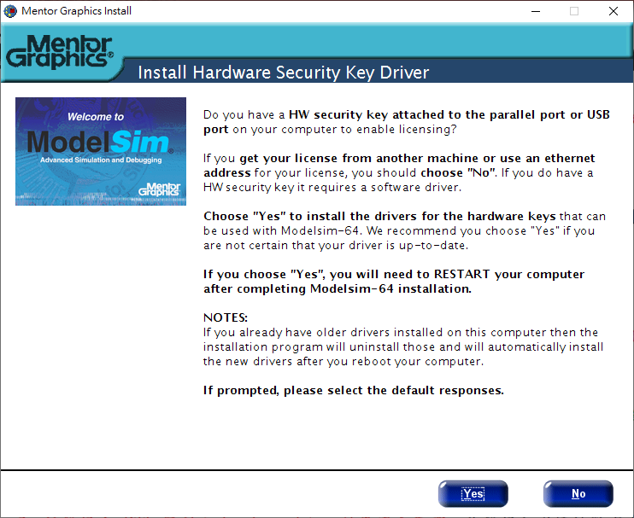
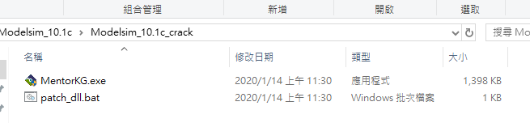
步驟二
把上面兩個檔放到
C:\modeltech64_10.1c\win64

Slide 4
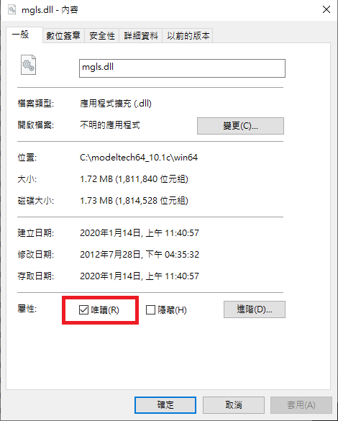
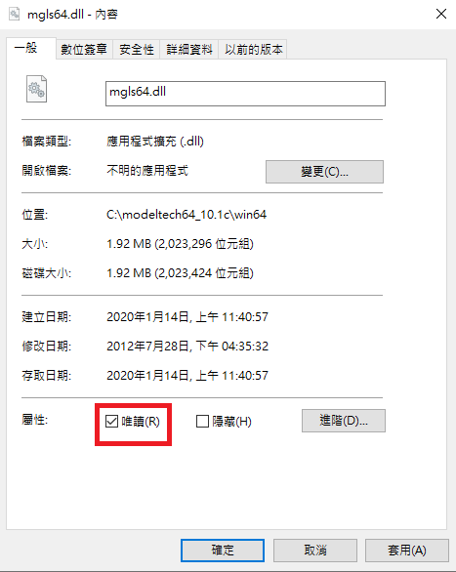
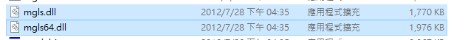
步驟三
唯讀點掉

Slide 5
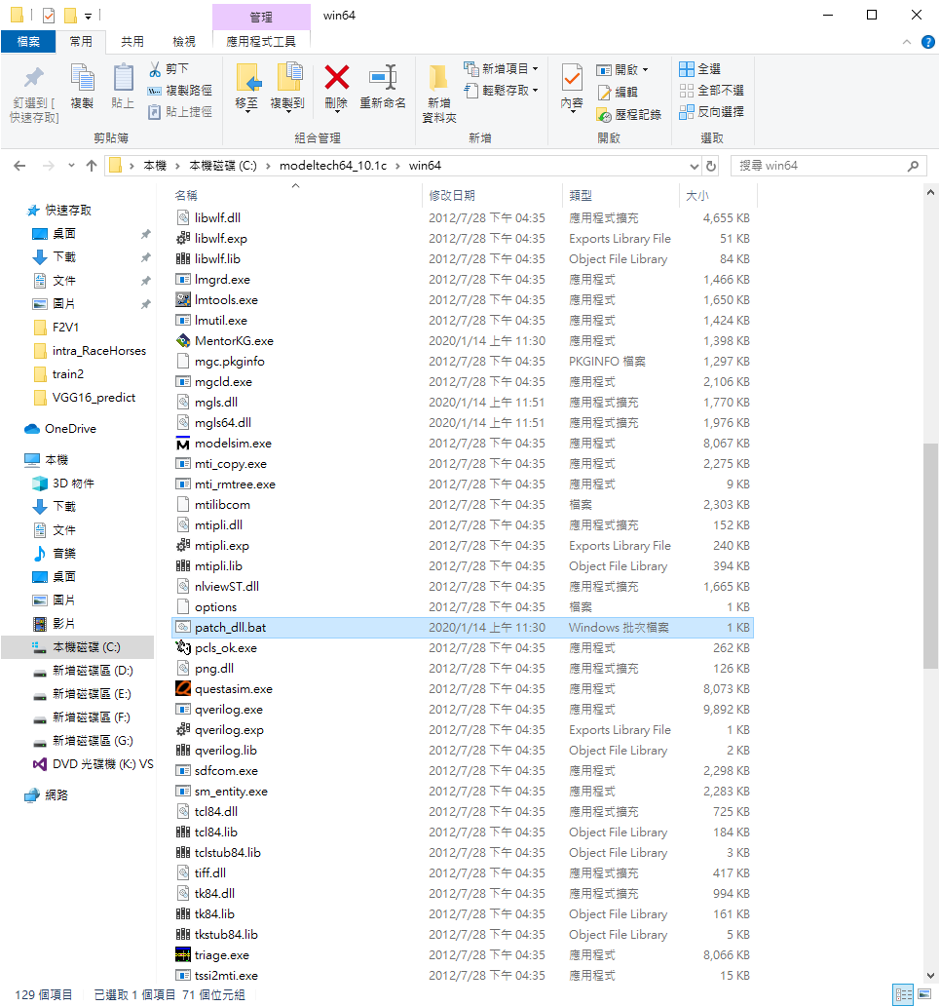
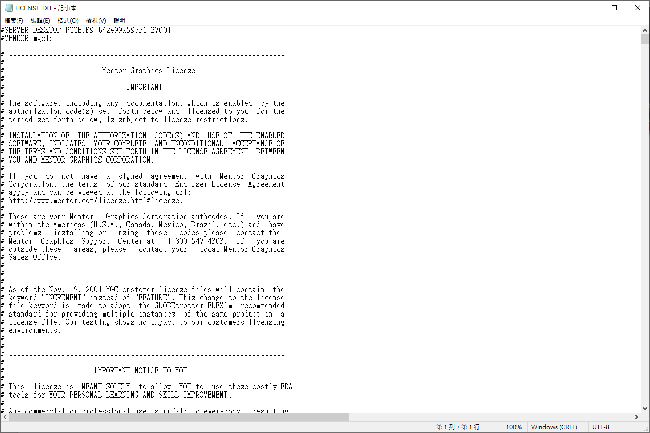
步驟四
執行patch_dll 成功後會生成license文件 將他另存新檔到你指定的路徑 存成LICENSE.TXT

Slide 6
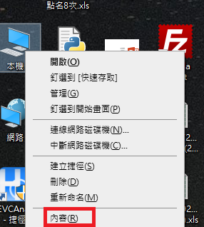
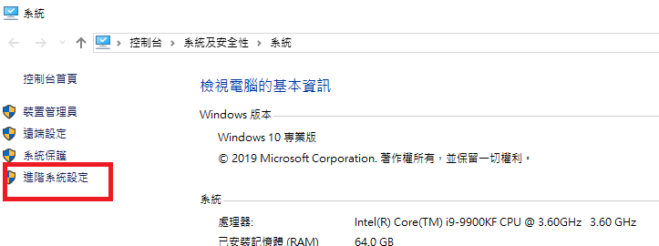
步驟五
對電腦點選內容
點選進階系統設定

Slide 7
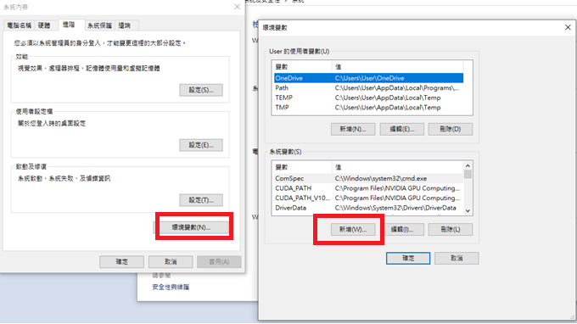
步驟五
新增環境變數
LM_LICENSE_FILE 值:你所存放的路徑(包括檔案名)
e.g.: C:\modeltech64_10.1c\lic\LICENSE.TXT

